Slide 1
Chimica Organica e Biologica
Prof. Erik Laurini
TIOLI&AMMINE

Slide 2
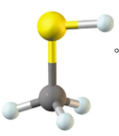
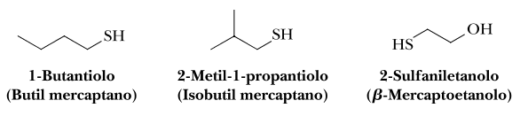
TIOLI
I tioli contengono un gruppo sulfidrilico (SH) legato a un atomo di carbonio ibridato sp³.
Chiamati anche mercaptani (trattengono il Hg).
Reazioni simili rispetto agli alcoli (O e S fanno parte del Gruppo 6 della tavola periodica)
Lo zolfo però ha una < elettronegatività rispetto ad O → minor componente polare al sistema.
Metantiolo
(Metil mercaptano)

Slide 3
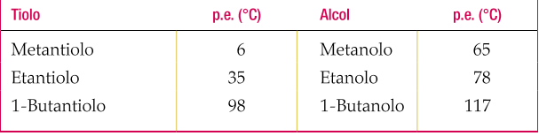
Tioli – Proprietà Fisiche
Lo zolfo però ha una < elettronegatività rispetto ad O → minor polarità legame S-H.
Legami H più deboli → minori interazioni molecolari.

Slide 4
Tioli – Preparazione
Tioli ed Tioeteri sono entrambi prodotti comuni delle reazioni di sostituzione nucleofila.
Nucleofilo
Prodotto
SN₂
CH₃CH₂-Br
+
⁻SH
CH₃CH₂-
-SH
Tiolo
SN₂
-SCH₃
CH₃CH₂CH₂-Br
+
⁻SCH₃
CH₃CH₂CH₂-
Tioetere assimmetrico
CH₃CH₂-Br
+
⁻SCH₂CH₃
SN₂
CH₃CH₂-
-SCH₂CH₃
Tioetere simmetrico

Slide 5
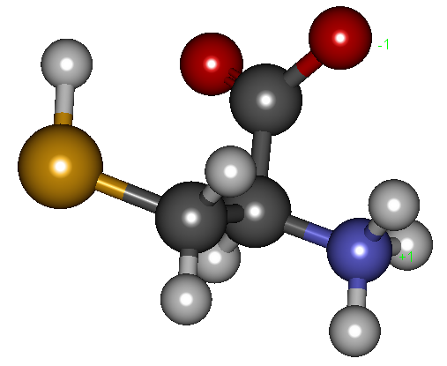

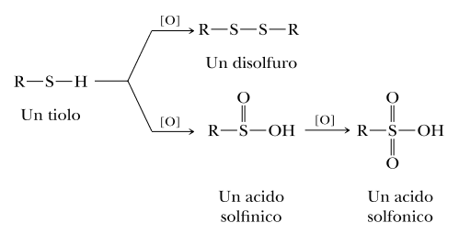
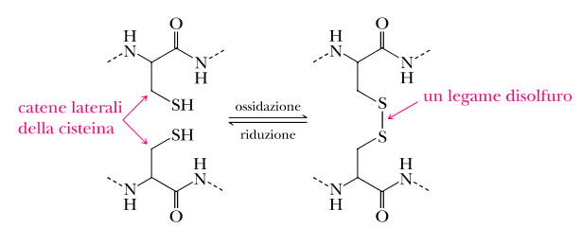
Tioli – Chimica Biologica
Il gruppo tiolico è presente in un nostro aminoacido (L-cisteina).
Il gruppo tiolico è facilmente ossidabile a disolfuro (S-S).
I ponti disolfuro sono un importante legame di stabilizzazione della struttura 3D proteica.

Slide 6
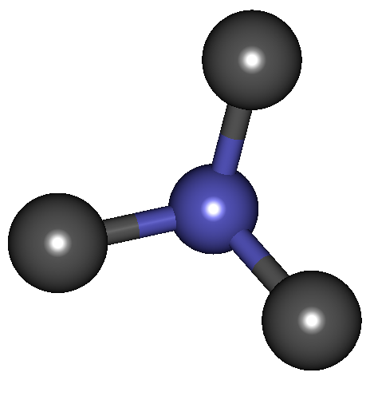
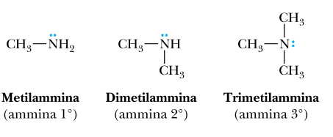
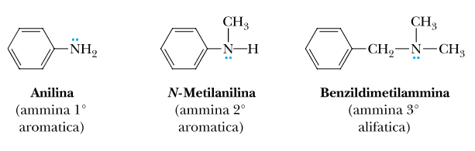
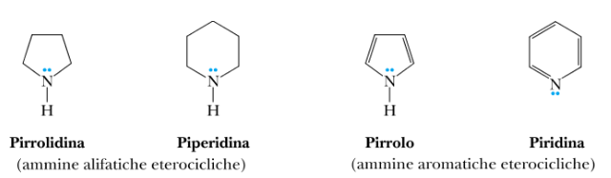
AMMINE
Le ammine contengono un gruppo amminico (NH_{X}) legato a X atomi di carbonio ibridati sp³.
Classificate in primarie, secondarie e terziarie.
R2
R1
R3
Classificate anche in alifatiche (legate a gruppi alchilici) o aromatiche (gruppi arilici) ed eterocicliche.
Regole della nomenclatura classica (ordine alfabetico sotituenti R).

Slide 7
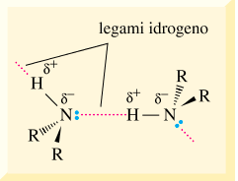
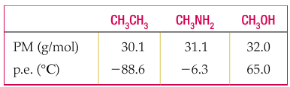
AMMINE – Proprietà Fisiche
Le ammine sono composti polari sostanzialmente solubili in acqua.
Legami H intermolecolari (DNA).
R2
R1
R3
Donatori/Accettori
Accettori
Un legame idrogeno N-H--N < forte O-H--O (< elettronegatività). → < proprietà rispetto alcoli.

Slide 8
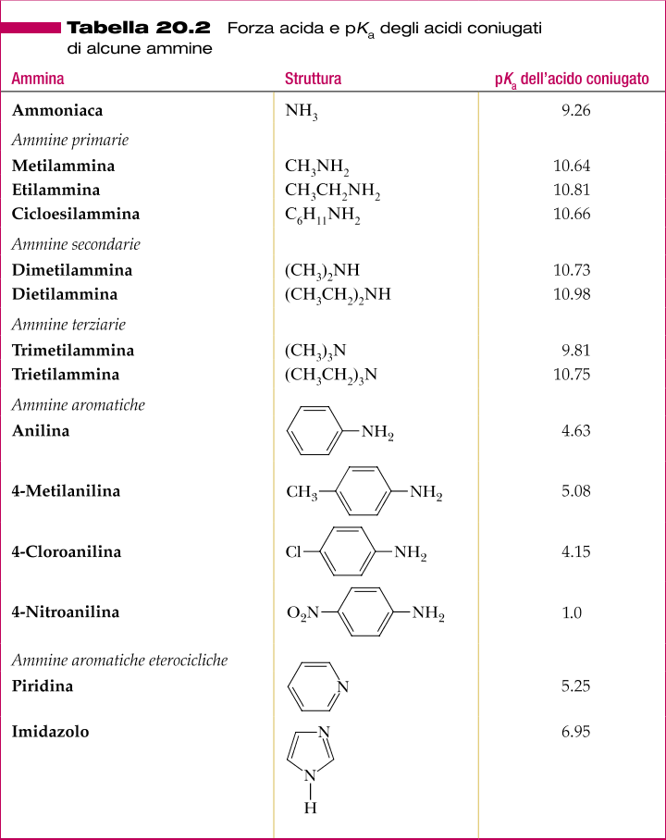
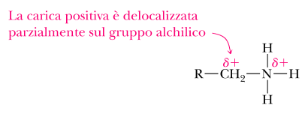
AMMINE – Proprietà Fisiche
Le ammine sono composti basici che > il pH di una soluzione acquosa.
Basi deboli.
Alifatiche > Aromatiche.
I^{arie} < II^{arie} <= III^{arie}.
Basicità = reazione con gli acidi per formare sali di ammonio (NHR₃)+
> solubilità composti organici.
R2
R1
R3

Slide 9


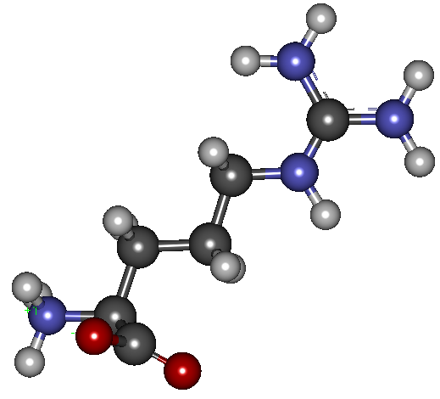
AMMINE – Proprietà Fisiche
Situazione limite di basicità per la molecola guanidina.
Basi forte (equiparabile allo ione OH⁻).
R2
R1
R3
Catena laterale amino acido Arginina.
Forti legami ionici (stabilità carica +).

Slide 10
AMMINE – Preparazione
Le ammine sono alifatiche sono preparate per alchilazione (sostituzione nucleofila di tipo 2) con alogenuri alchilici.
Nucleofilo
Prodotto
SN₂
CH₃-Br
+
:NH₃
CH₃-
-NH₂
Ammina I^{aria}
SN₂
-NCH₃
CH₃-Br
+
:NH₂CH₃
CH₃-
Ammina II^{aria}
CH₃-Br
+
:NH(CH₃)₂
SN₂
CH₃-
-N(CH₃)₂
Ammina III^{aria}
Attenzione alle q.tà di reagente alogenato.
→ polialchilazione!!! Non semplice da controllare.

Slide 11
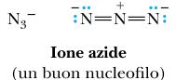
AMMINE – Preparazione
Per migliorare la preparazione si parte da SN₂ di alogenuri alchilici con lo ione azide.
Nucleofilo
Prodotto
SN₂
R-Br
+
R-
Alchil azide
⁻N₃
-N₃
Le alchil azidi sono :Nu molto deboli → stabili.
Le ammine si ottengo per riduzione delle alchil azidi con LiAlH₄ (litio alluminio idruro)
R-N₃
+
LiAlH₄
R-NH₂

Slide 12
Ammine – ALCALOIDI
Gli alcoloidi sono sostanze organiche, prevalentemente di origine vegetale, avente gruppi amminici (carattere basico) e dotate di effetti farmacologici.
Atomo di azoto basico, spesso eterociclico.
Equilibrio tra proprietà polari e apolari.
Superamento barriera ematoencefalica → azione psicoattiva.
Caffeina
Cocaina
Morfina
LSD

